Slide 1
数字电路基础小结
①逻辑函数可用真值表、逻辑表达式、卡诺图、逻辑图和波形图5种方式表示，它们各具特点，但本质相通，可以互相转换。
②对于一个具体的逻辑函数，究竟采用哪种表示方式应视实际需要而定。
③在使用时应充分利用每一种表示方式的优点。由于由真值表到逻辑图和由逻辑图到真值表的转换，直接涉及到数字电路的分析和设计问题，因此显得更为重要。

Slide 2
门电路小结
①利用半导体器件的开关特性，可以构成与门、或门、非门、与非门、或非门、与或非门、异或门等各种逻辑门电路，也可以构成在电路结构和特性两方面都别具特色的三态门、OC门、OD门和传输门。
②随着集成电路技术的飞速发展，分立元件的数字电路已被集成电路所取代。
③TTL电路的优点是开关速度较高，抗干扰能力较强，带负载的能力也比较强，缺点是功耗较大。
④CMOS电路具有制造工艺简单、功耗小、输入阻抗高、集成度高、电源电压范围宽等优点，其主要缺点是工作速度稍低，但随着集成工艺的不断改进，CMOS电路的工作速度已有了大幅度的提高。

Slide 3
组合逻辑电路小结
①组合电路的特点：在任何时刻的输出只取决于当时的输入信号，而与电路原来所处的状态无关。实现组合电路的基础是逻辑代数和门电路。
②组合电路的逻辑功能可用逻辑图、真值表、逻辑表达式、卡诺图和波形图等5种方法来描述，它们在本质上是相通的，可以互相转换。
③组合电路的设计步骤：逻辑图→写出逻辑表达式→逻辑表达式化简→列出真值表→逻辑功能描述。
④组合电路的设计步骤：列出真值表→写出逻辑表达式或画出卡诺图→逻辑表达式化简和变换→画出逻辑图。
在许多情况下，如果用中、大规模集成电路来实现组合函数，可以取得事半功倍的效果。

Slide 4
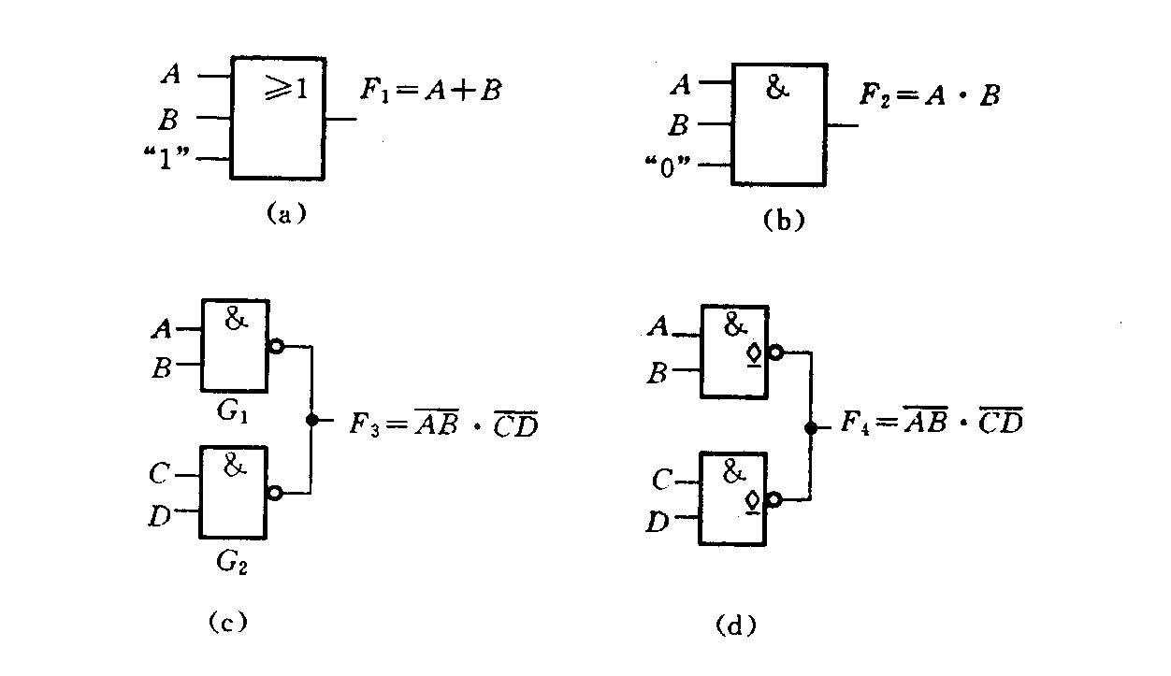
题4.2 电路如图所示，试找出电路中的错误，并说明为什么。

Slide 5
解 ：
图(a)：电路中多余输入端接“1”是错误的，或门有一个输入为1，输出即为1。
图(b)：电路中多余输入端接“0”电平是错误的，与门输入有一个为0，输出即为0。
图(c)：电路中两个与门输出端并接是错误的，会烧坏器件。因为当两个与非门的输出电平不相等时，两个门的输出级形成了低阻通道，使得电流过大，从而烧坏器件。
图(d)：电路中两OC门输出端虽能并接，但它们没有外接电阻至电源，电路不会有任何输出电压，所以是错误的。

Slide 6
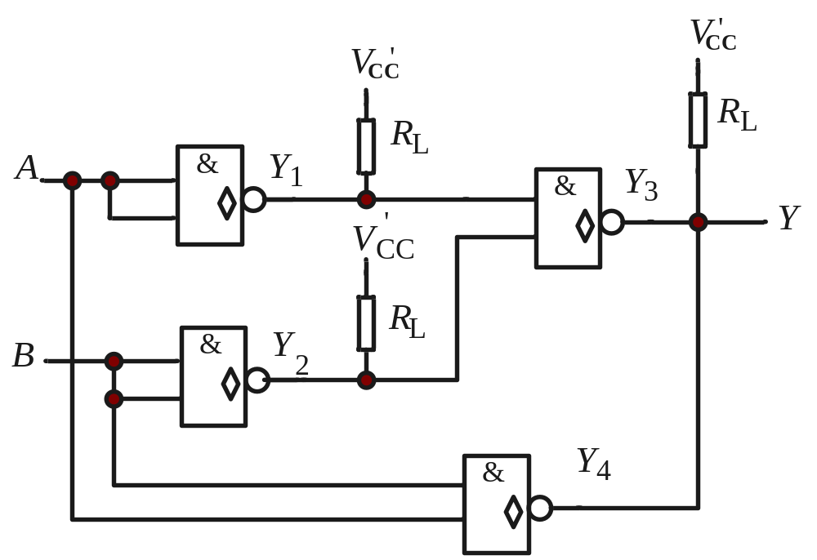
题4.3如图所示的电路，写出输出端的逻辑函数式，并分析电路的逻辑功能。

Slide 7
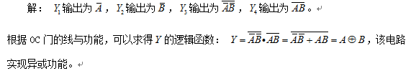

Slide 8
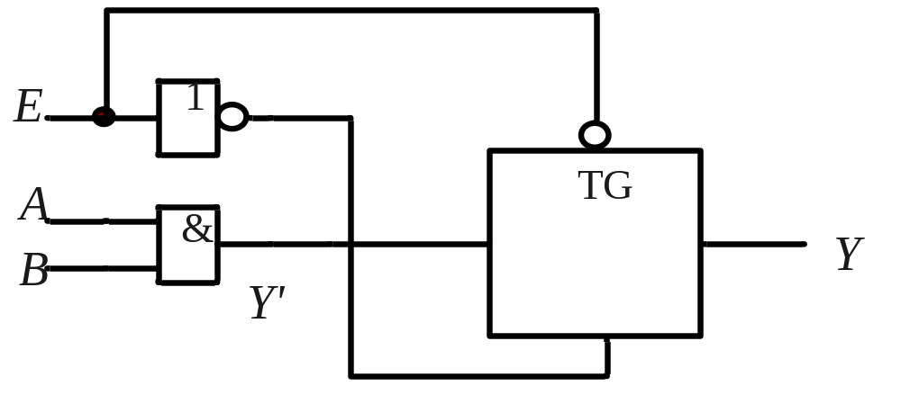
题4.4 CMOS传输门如图所示，分析电路的逻辑功能，并给出功能表，画出相应的逻辑符号。

Slide 9
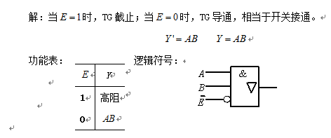

Slide 10
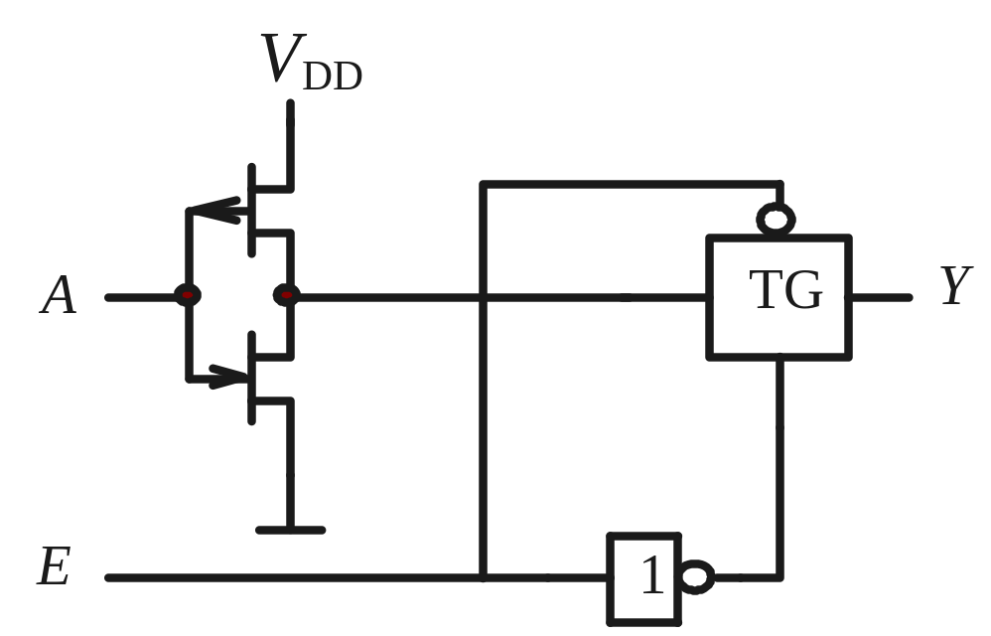
题4.5 CMOS门电路如图所示，分析电路的功能，写出功能表，并画出相应的逻辑符号。

Slide 11
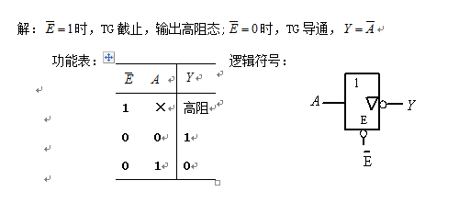

Slide 12
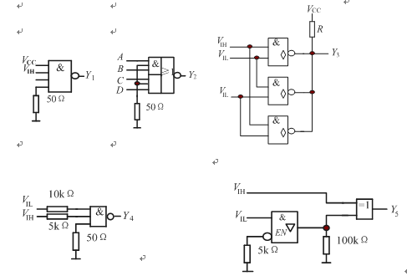
题4.11说明图中TTL门电路的输出是高电平还是低电平。

Slide 13
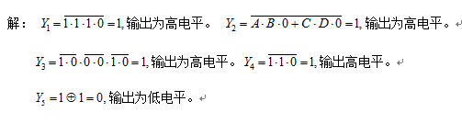

Slide 14
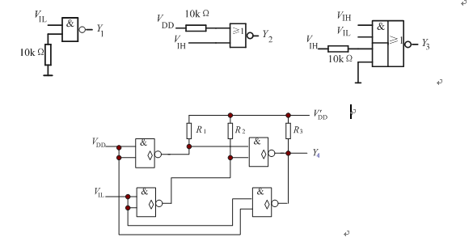
题4.12说明图中CMOS门电路的输出是高电平还是低电平。

Slide 15


Slide 16
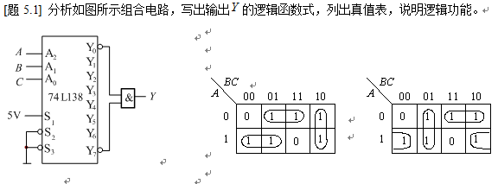

Slide 17
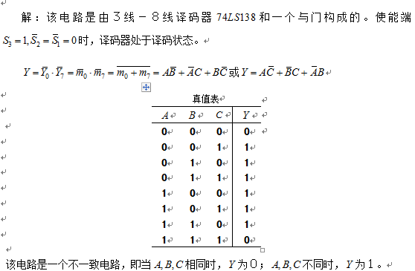

Slide 18
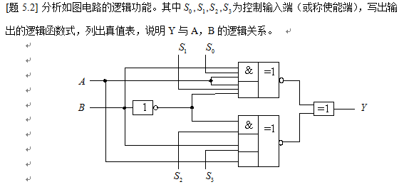

Slide 19
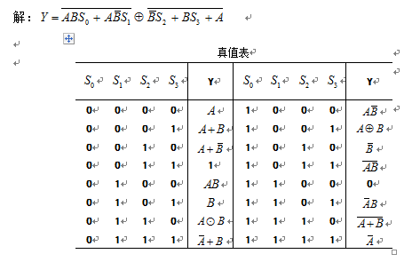

Slide 20
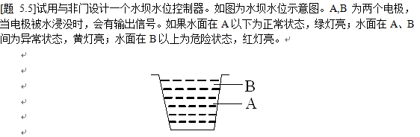

Slide 21
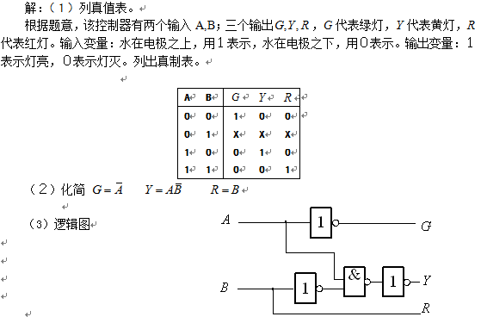

Slide 22
[题5.8] 某学校有三个实验室，每个实验室各需2kW电力。这三个实验室由两台发电机组供电，一台是2kW，另一台是4kW。三个实验室有时可能不同时工作，试设计一逻辑
电路，使资源合理分配。

Slide 23
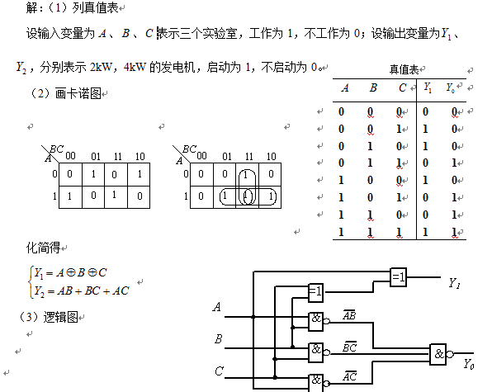

Slide 24
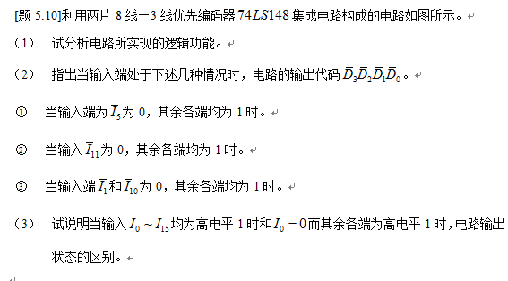
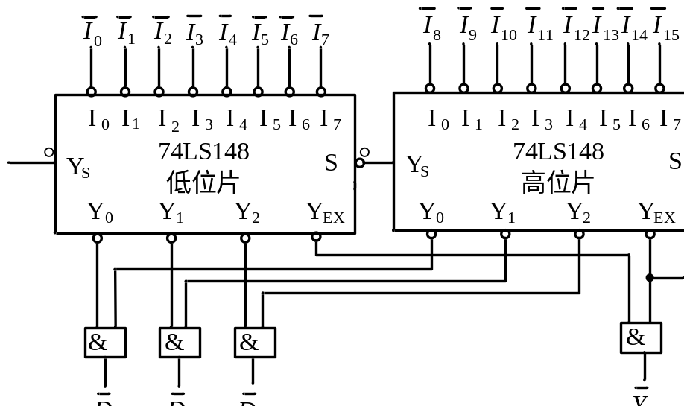

Slide 25
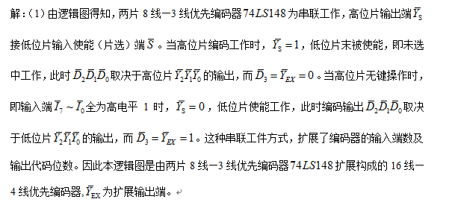

Slide 26
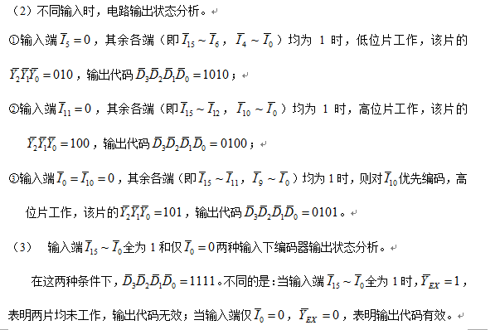

Slide 27
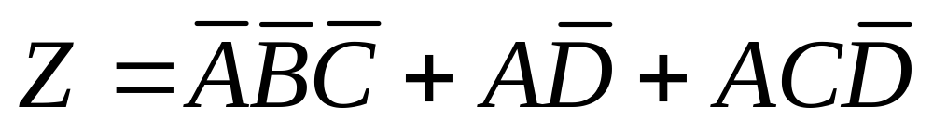
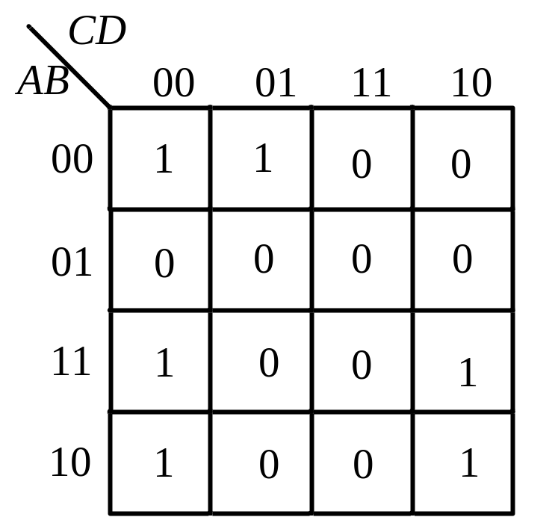
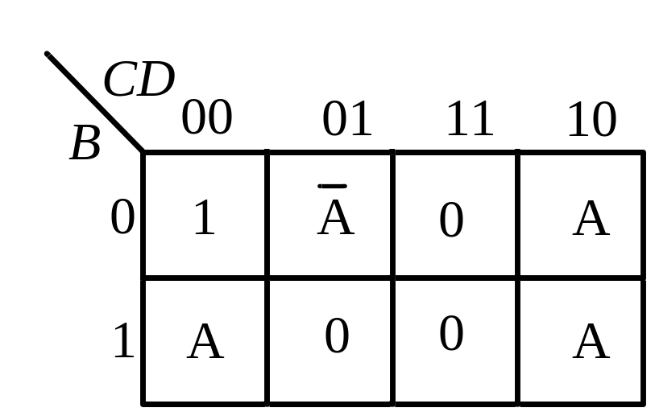
[题5.14] 用8选1数据选择器74LS151实现逻辑函数
解：作出Z的卡诺图及其3变量降维图：

Slide 28
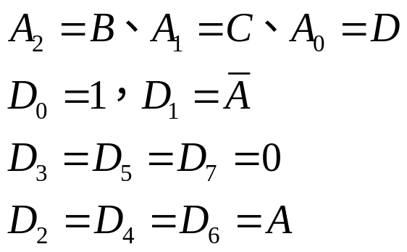
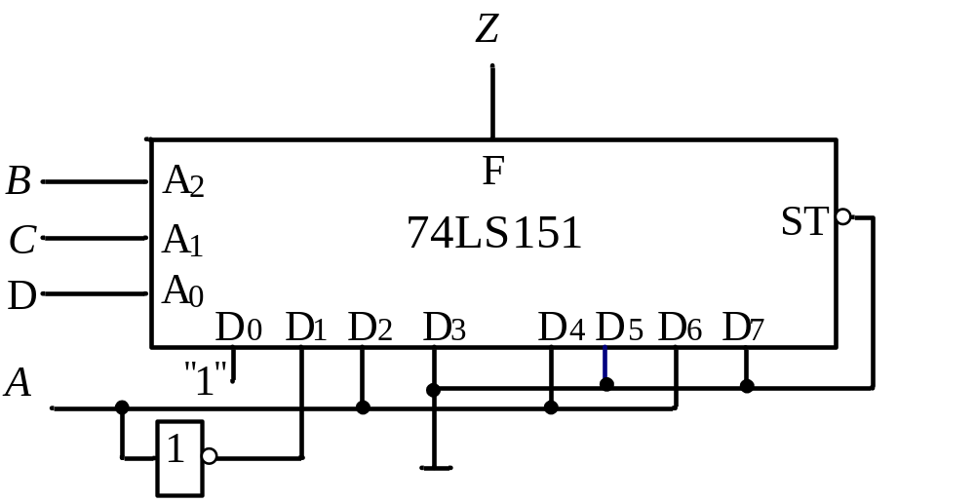
由卡诺图可得

Slide 29
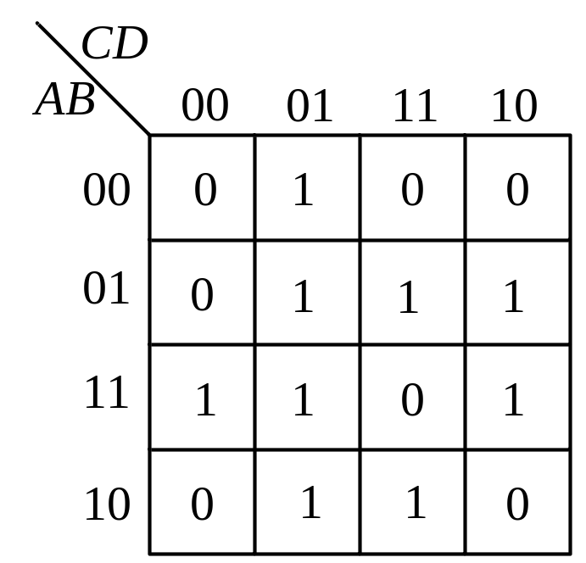
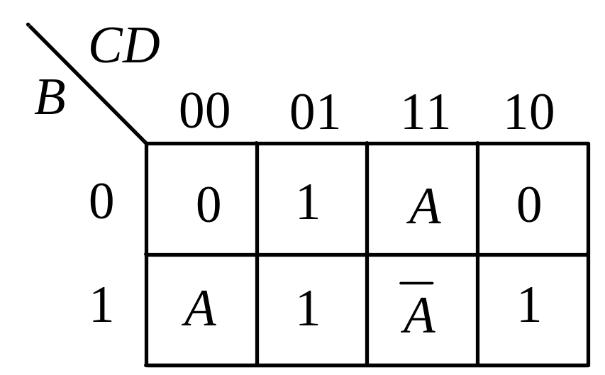
[题5.15] 用8选1数据选择器实现逻辑函数
解：作出F的卡诺图及其3变量降维图：

Slide 30
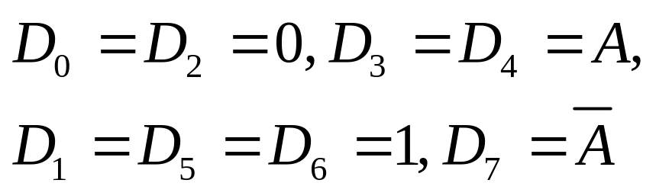
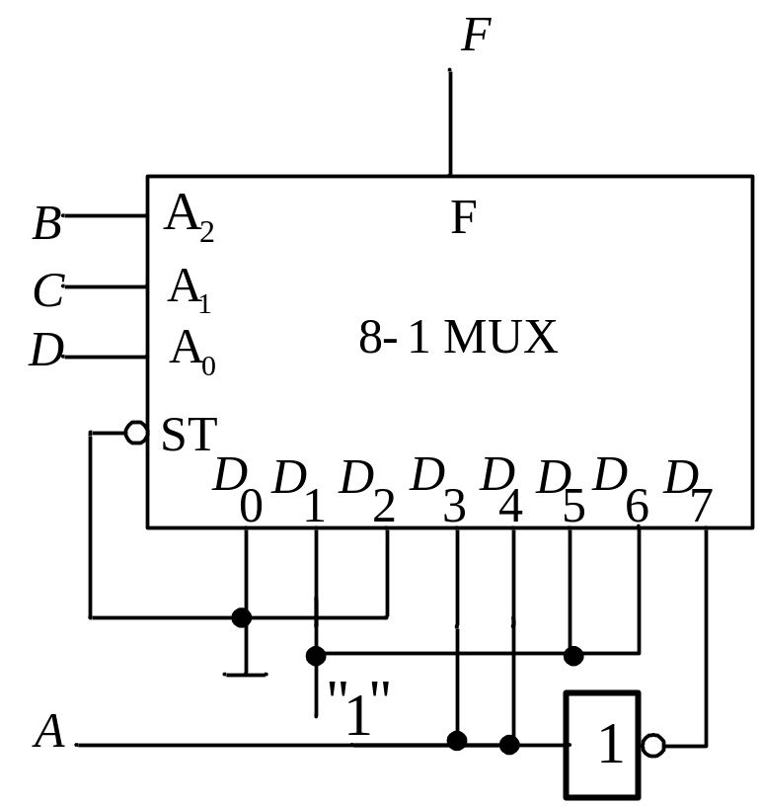
由卡诺图可得

Slide 31

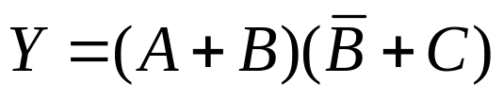
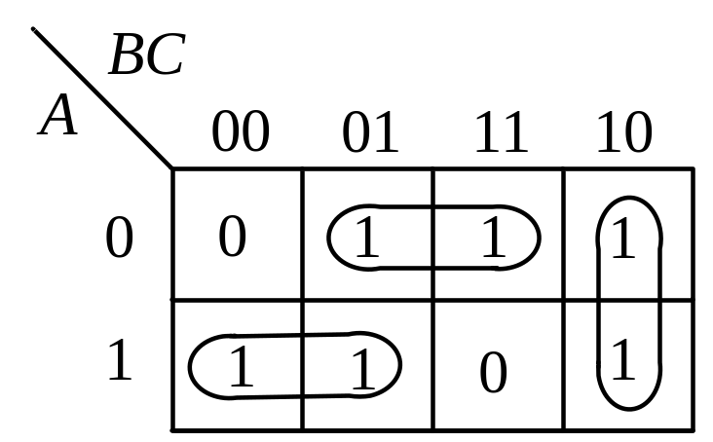
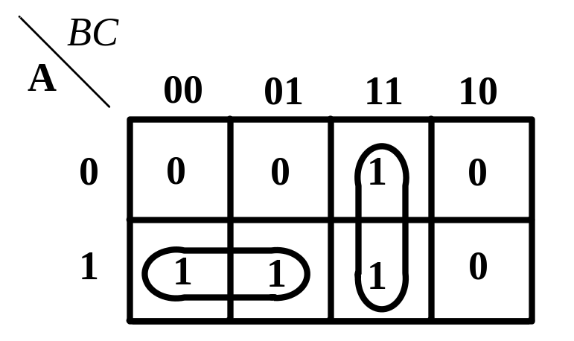
[题5.21]析下列函数组成的逻辑电路是否存在竞争-冒险现象
（1）
（2）
用卡诺图法：
（1） （2）

